Slide 1
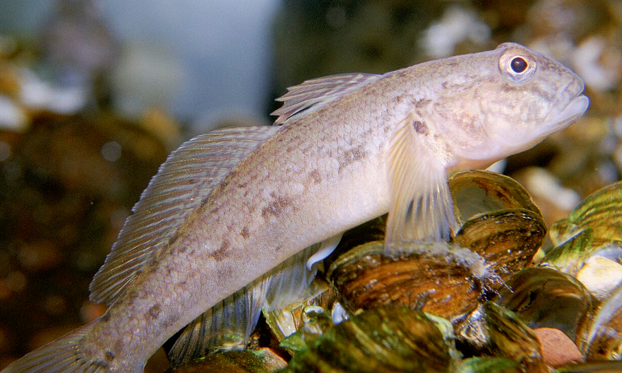


ENVAHISSEURS DU SAINT-LAURENT
Je n’arrive toujours pas à croire que je peux faire de la recherche dans ma cour arrière!
Cristina Charette
Cette activité de L'École de l'Océan est placée sous licence CC BY-SA 4.0
Notes:
Source de l’image :
Gobie à taches noires (image partielle) de U.S. Fish and Wildlife Service (porte une licence CC domaine public) sur USFWS National Digital Library.

Slide 2
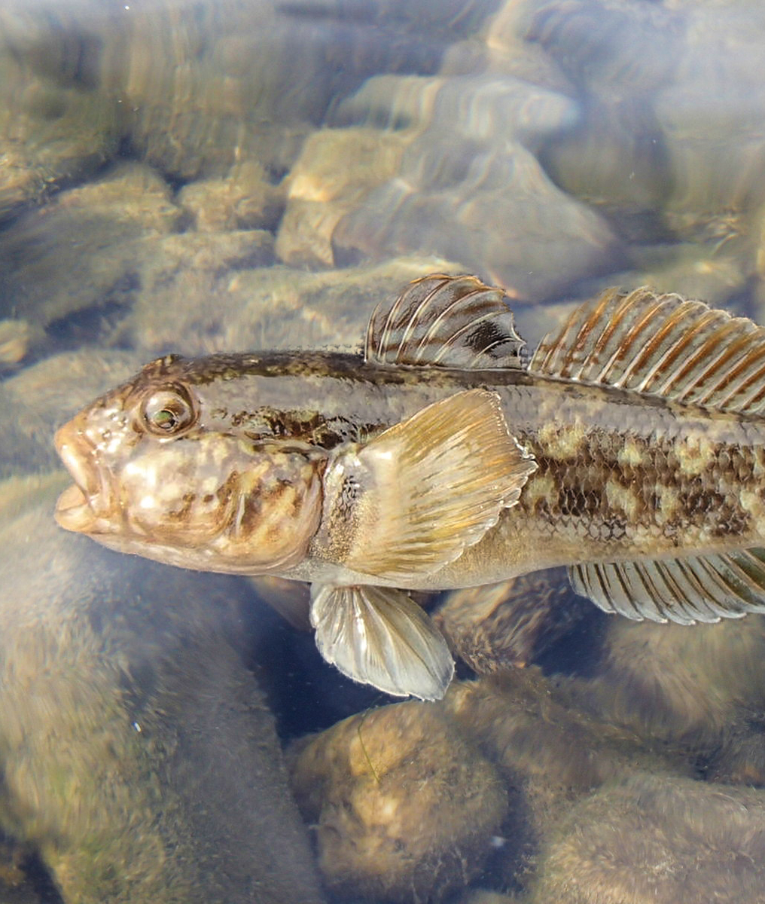
Voici votre défi :
Menez un débat sur les espèces envahissantes.
Voici votre liste de tâches :
Étape 1
Informez-vous sur le gobie à taches noires et d’autres espèces envahissantes.
Étape 2
Effectuez une recherche sur les avantages et les inconvénients de la présence du gobie à taches noires dans l’écosystème du Saint-Laurent.
Étape 3
Décidez qui optera pour laisser la situation suivre son cours et qui plaidera pour lutter contre l’espèce envahissante.
Étape 4
Menez et consignez le débat.
Notes:
Source de l’image :
Round goby a invasive fish in a lot of countries (image partielle), de Peter van der Sluijs (porte une licence CC BY-SA 3.0 Deed) sur Wikimedia Commons

Slide 3
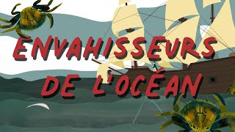
Qu’est-ce qu’une espèce envahissante?
Une espèce envahissante est une plante, un animal ou un autre organisme qui n’est pas indigène d’un écosystème ou d’un environnement donné.
Lorsqu’une telle espèce, dite exotique, arrive, elle entre souvent en compétition avec les espèces de plantes ou d’animaux indigènes sur le plan des ressources et de l’habitat. Cette compétition se fait aux dépens d’espèces qui luttent alors pour leur survie ou disparaissent complètement.
Les espèces envahissantes transmettent parfois de nouvelles maladies aux espèces locales, ce qui multiplie les problèmes. Dès lors, l’équilibre de la nature s’en trouve perturbé, au détriment de la diversité de l’écosystème.
Les scientifiques et les conservationnistes luttent contre ces espèces en vue de protéger la vie dans toute sa variété dans les divers habitats.
Les navires sont encore la principale source de propagation d’espèces envahissantes au large.
The Hakai Institute

Slide 4
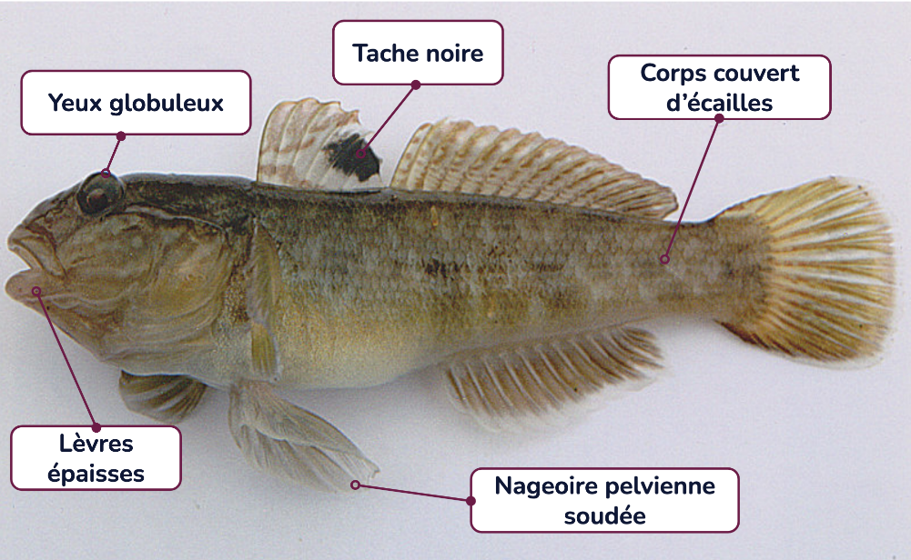
Le gobie à taches noires
Petit poisson de fond originaire de l’Eurasie centrale, le gobie à taches noires a fait son apparition dans le Saint-Laurent en 1997.
Depuis son invasion, le gobie a grandement perturbé l’écosystème du fleuve : il a fait des ravages dans l’habitat de frai et la nourriture des espèces indigènes, comme le dard et le chabot, et il mange les œufs d’autres poissons.
Toutefois, il a également eu des répercussions plus heureuses sur l’écosystème. Ainsi, il est un prédateur naturel de la moule zébrée, elle-même une espèce extrêmement envahissante du Saint-Laurent.
Le gobie à taches noires occupe aussi une place de choix au menu de l’achigan à petite bouche, mais les scientifiques ne savent pas encore s’il offre une source d’énergie saine pour les autres poissons.
Informez-vous sur le gobie à taches noires dans le présent guide sur les espèces.
Ce qu’il faut comprendre, c’est que le gobie à taches noires fait maintenant partie de la chaîne alimentaire.
Cristina Charette
Notes:
Source de l’image :
A large round goby (Neogobius melanostomus) caught in Netherlands (image partielle), de Peter van der Sluijs (porte une licence CC BY-SA 3.0 Deed) sur Wikipedia

Slide 5
Le mot des spécialistes
Le gobie à taches noires est une espèce envahissante du Saint-Laurent.
Deux scientifiques se prononcent sur les mesures de lutte à prendre, ou non.
Professeur. GEORGE ALKALI
Technicien en restauration de l’habitat
OCTAVIA NEBULA. Ph. D
Biologiste de la vie marine
Nous devons agir rapidement
pour contrôler et gérer le gobie
à taches noires.
Ce poisson agressif se propage très rapidement et se reproduit souvent. Il consomme la nourriture d’autres poissons, les chasse de leur territoire et de leur frayère en plus de manger leurs œufs.
Ses effets sur les habitats aquatiques risquent d’être néfastes sur les espèces de poissons indigènes.
Des navires au long cours ont ramené ces espèces envahissantes et nous avons le devoir de nous en débarrasser.
Nous ne devrions pas nous
empresser d’éliminer ou de contrôler
le gobie à taches noires dans la région
Nos écosystèmes sont complexes et en retirer une espèce pourrait avoir des conséquences imprévues.
De plus, est-ce correct de mettre fin à la vie d’une espèce? Qui décide s’il y a lieu de contrôler une espèce envahissante? La communauté a-t-elle été consultée à ce sujet? À mon avis, il vaut mieux laisser la nature faire son œuvre et tolérer les espèces envahissantes.
L’intervention humaine accrue causera d’autres problèmes. Laissons-le tranquille, ce gobie à taches noires.
Notes:
Source de l’image :
avataaars generator. Stanley, P. et Lin, F-P. (s.d.). Consulté le 9 juin 2023, sur https://getavataaars.com/.

Slide 6
Le gobie à taches noires
Effectuez une recherche sur les avantages et les inconvénients de l’élimination ou de la tolérance du gobie à taches noires. Utilisez le tableau ci-dessous pour organiser vos données, notamment les sources.
Fait | Avantages et inconvénients | La source de l’information

Slide 7
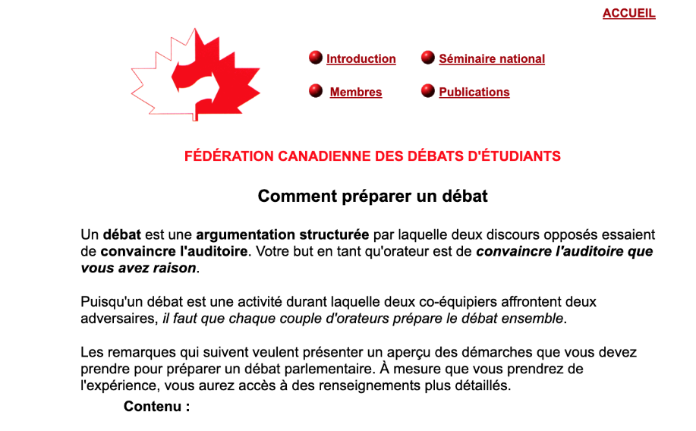
Le débat!
Qu’est-ce qu’un débat?
C’est une discussion structurée portant sur des opinions opposées.
Deux équipes parlent chacune à leur tour.
Chaque équipe dispose d’un temps donné pour faire valoir son point de vue, et les interruptions sont soigneusement contrôlées.
Quelles sont les règles?
Faire preuve de respect et de soutien.
Parler chacun et chacune à son tour.
S’exprimer lentement et clairement, d’une voix forte.
Présenter son point de vue de son mieux.
Voici un exemple de structure de débat.
Notes:
Référence :
FÉDÉRATION CANADIENNE DES DÉBATS D'ÉTUDIANTS. (1997). Comment préparer un débat. Consulté le 5 juin 2022; de http://www.commelair.ca/fcde/Coprede.htm

Slide 8
Le débat!
Les envahisseurs envahissants : les contrôler ou les accepter?
Et maintenant?
Ordre d’intervention
Décidez qui optera pour laisser le gobie à taches noires tranquille. Cette équipe défendra le gobie.
Décidez qui optera pour contrôler et gérer le gobie à taches noires. Cette équipe luttera contre le gobie.
Passez en revue vos notes sur les avantages et les inconvénients de la lutte contre une espèce envahissante (diapositive 6).
Chaque équipe prépare un énoncé d’introduction.
En alternance, les deux équipes font valoir leur point de vue et réfutent les arguments de l’autre partie. Vous pouvez suivre l’ordre suggéré dans la colonne de droite.
Équipe qui lutte contre le gobie à taches noires.
Énoncé d’introduction (1-2 min)
Équipe qui défend le gobie à taches noires
Énoncé d’introduction (1-2 min)
Équipe qui lutte contre le gobie à taches noires
Argument/réfutation (1-2 min)
Équipe qui défend le gobie à taches noires
Argument/réfutation (1-2 min)
Équipe qui lutte contre le gobie à taches noires
Énoncé de conclusion (1 min)
Équipe qui défend le gobie à taches noires
Énoncé de conclusion (1 min)

